Slide 1


L’HEBDO
Direction du marché des Professionnels, Agriculture, Viticulture et Associations de Proximité
L’ESSENTIEL DE VOS INFOS MARCHÉ
Date 08/09/2023 S36 2023
Evolution du Référentiel des Dérogations Commerciales Monétique

Slide 2

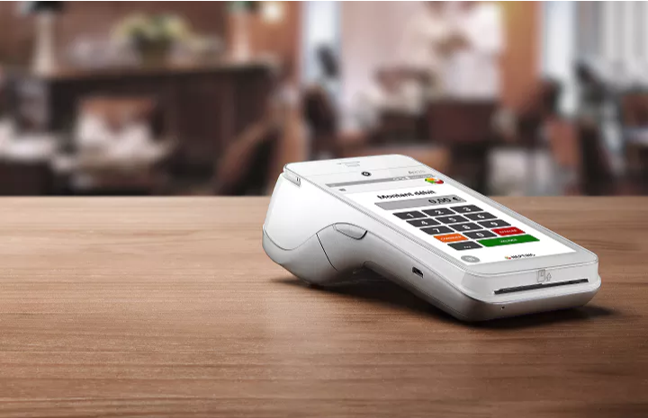
Votre actualité…
Evolution du Référentiel de Dérogations Commerciales Monétique

Slide 3
Contexte
Présentation du nouveau référentiel de dérogation
Evolution de la Myflow

Slide 4

Contexte
1
Le marché du paiement et de l’encaissement par carte évolue :
Les constats
Les conséquences
Evolution de la typologie des cartes en circulation (le stock de Visa Only et de Mastercard ne cessent d’augmenter au détriment de CB)
Progression des achats en cartes non présentes (internet) et dangers des contrats VAD
Utilisation par le secteur de l’hôtellerie et des activités d’hébergement des cartes commerciales en lieu et place des cartes de particuliers pour certains encaissements
Les taux de CIP sur VISA et Mastercard sont supérieurs sur la gamme pro
La CIP est plus élevée sur ces canaux et sur la VAD le risque de fraude est important.
Le flux de cartes de particuliers passe sur de la CIP commerciale.
Une évolution de la facturation client (commission monétique) et du référentiel est rendu nécessaire par ces constats

Slide 5
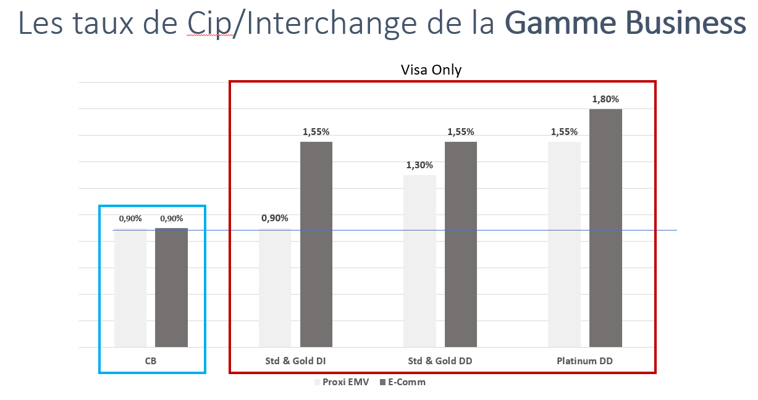
Contexte
1
Focus sur les CIP des Cartes Visa

Slide 6
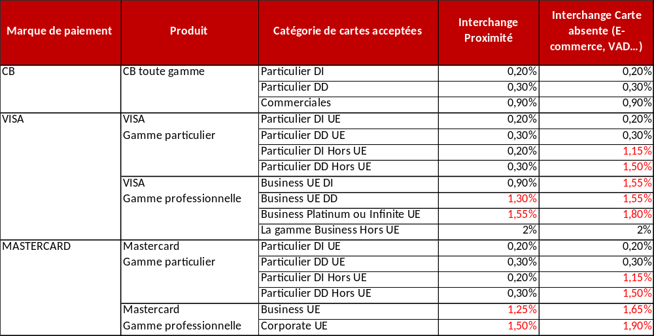
Contexte
1
Progression des achats sur internet avec des interchanges plus élevés dans certains cas :

Slide 7
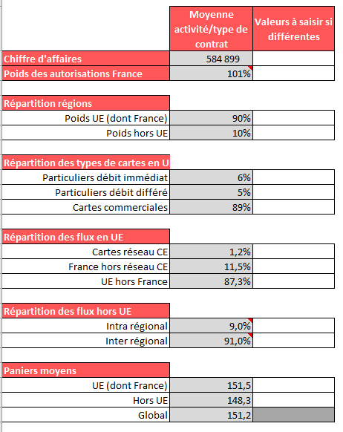

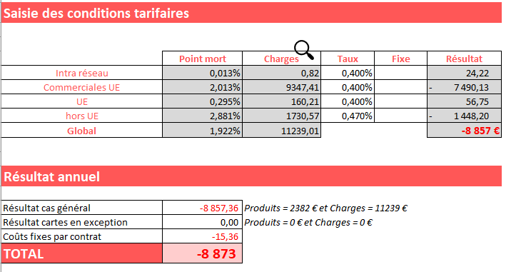
Contexte
1
Particularité du secteur des activités d’hébergement
Voici l’exemple d’un contrat VAD d’un client Hôtelier.
89 % des encaissements du contrat passent sur des cartes commerciales. Nous constatons des points morts en total décalage des conditions commerciales pratiquées.
Nous avons à faire à une particularité du secteur pour lequel l’encaissement des cartes de particuliers peut passer sur les cartes commerciales (par l’intermédiaire de plateformes de réservation).

Slide 8
Contexte
Présentation du nouveau référentiel de dérogation
Evolution de la Myflow
Documents et liens utiles

Slide 9
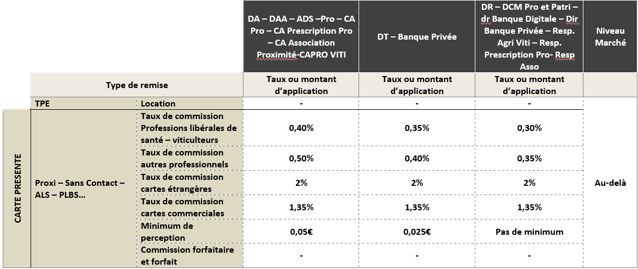
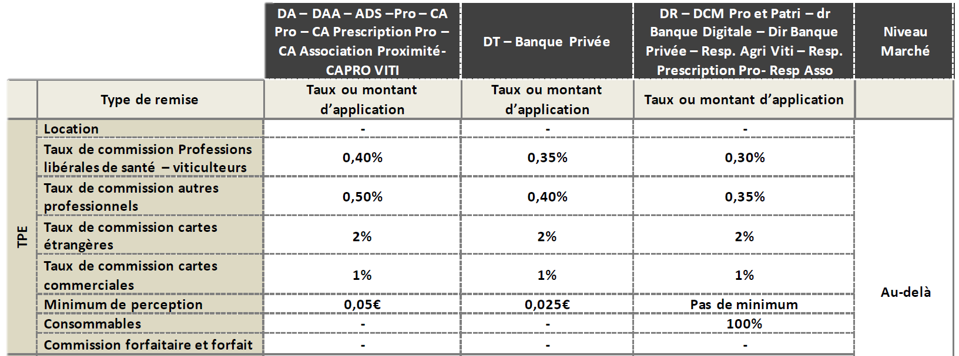

Nouveau schéma dérogatoire : carte présente
2
Nous intégrons la notion de cartes présentes et de cartes non présentes : « Carte présente » signifie qu’il y a une interaction physique entre le TPE et la carte soit par insertion de celle-ci dans le Terminal de paiement soit en utilisant la technologie Sans Contact
Les conditions des cartes commerciales sont revues tenant compte de l’évolution des VISA Only en circulation.
Anciennes conditions

Slide 10
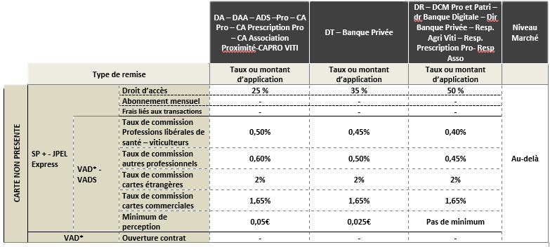


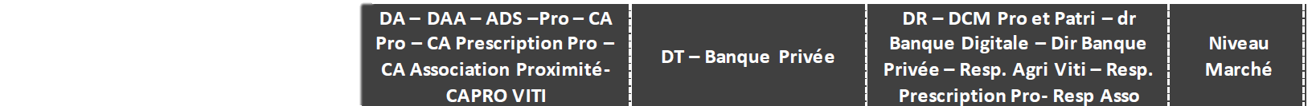
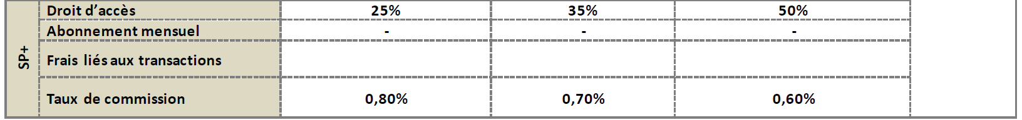

Nouveau schéma dérogatoire : carte non présente
2
Ici les cartes non présentes (e-commerce – VAD)
Nous détaillons davantage au niveau catégories de cartes compte tenu des constats effectués.
Les activités d’hébergement et d’hôtellerie, ainsi que l’ouverture des contrats de VAD sont de la délégation du marché.
Afin de trouver les bons taux (points morts) il faut systématiser l’utilisation du Simuleasy.
Anciennes conditions

Slide 11
Contexte
Présentation du nouveau référentiel de dérogation
Evolution de la Myflow
Documents et liens utiles

Slide 12
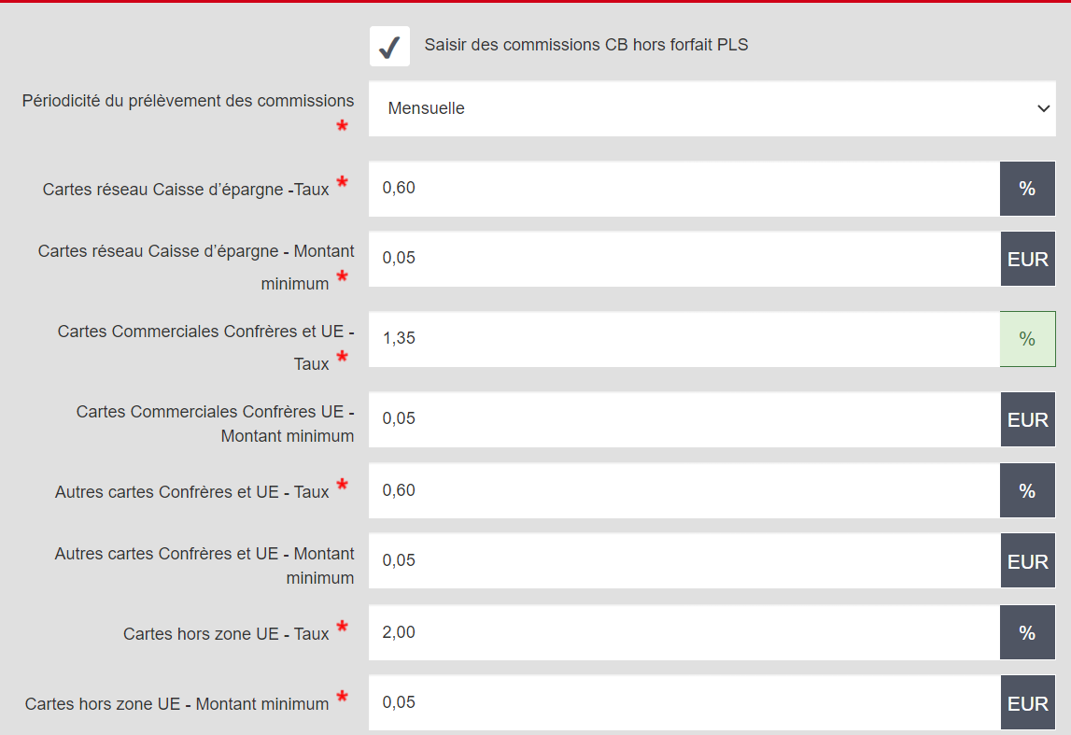

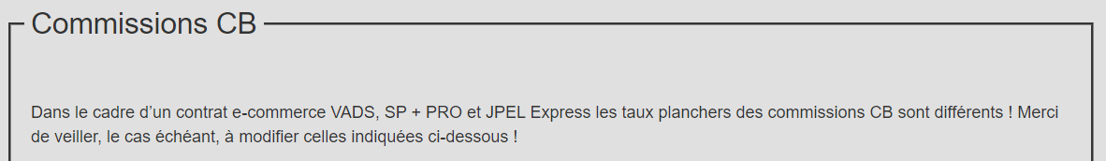
Evolution de la Myflow
3
La myflow est adaptée mais nécessite un point d’attention lorsque vous transmettez vos demandes concernant la partie carte non présente (VAD et l’e-commerce).
La ligne carte commerciale est modifiée.
Si vous cochez SP+, JPEL Express, VADS, VAD…. Le message suivant apparait :
la pré saisie est la même mais il vous appartient de saisir les bonnes conditions.

Slide 13
Contexte
Présentation du nouveau référentiel de dérogation
Evolution de la Myflow
Documents et liens utiles

Slide 14
Documentation et liens utiles
4
Retrouvez la documentation et les liens concernant l’évolution du Référentiel des dérogations Commerciales monétique :
  Lien vers le Référentiel des dérogations commerciales de la RDC : clic ici
  Lien vers le simul Easy : clic ici

